Slide 1

1.4 电路元件
1. 电路元件
是电路中最基本的组成单元。
5种基本的理想电路元件：
电阻元件：表示消耗电能的元件
电感元件：表示产生磁场，储存磁场能量的元件
电容元件：表示产生电场，储存电场能量的元件
电压源和电流源：表示将其它形式的能量转变成
电能的元件。
如果表征元件端子特性的数学关系式是线性关系，该元件称为线性元件，否则称为非线性元件。
注意
返 回
上 页
下 页

Slide 2
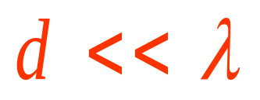
2.集总参数电路
由集总元件构成的电路
集总元件
假定发生的电磁过程都集中在元件内部进行。
集总条件
集总参数电路中u、i 可以是时间的函数，但与空间坐标无关。因此，任何时刻，流入两端元件一个端子的电流等于从另一端子流出的电流；端子间的电压为单值量。
注意
返 回
上 页
下 页

Slide 3
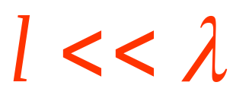


例
两线传输线的等效电路
当两线传输线的长度 l 与电磁波的波长满足：
集总参数电路
z
+
i
i
-
返 回
上 页
下 页

Slide 4
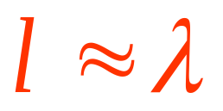
当两线传输线的长度 l 与电磁波的波长满足：
z
i
分布参数电路
i
+
+
-
-
返 回
上 页
下 页

